Slide 1
আজকের পাঠে সবাইকে স্বাগতম

Slide 2
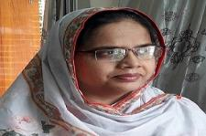
পরিচিতি
শিক্ষক
পাঠ
শ্রেণি: অষ্টম
বিষয়: বাংলাদেশ ও বিশ্বপরিচয়
অধ্যায় : ১০ম
সময়: 4০ মিনিট
মোছাঃ শাহানাজ পারভীন
প্রধান শিক্ষক
পৌরমডেল স্কুল এ্ন্ড কলেজ
ঝিনাইদহ।
Email-shahanajpa69@gmail.com

Slide 3
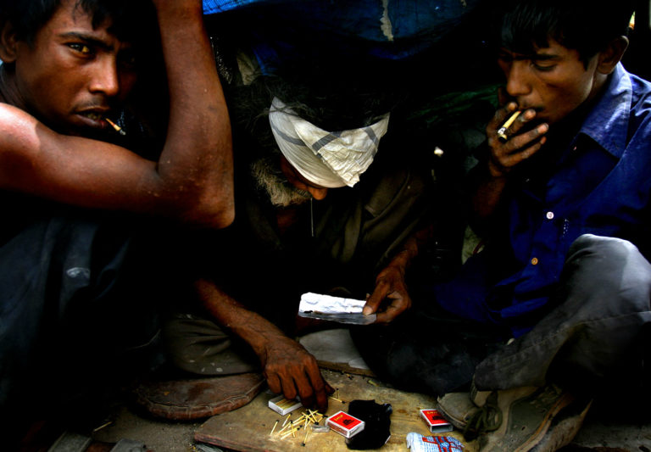
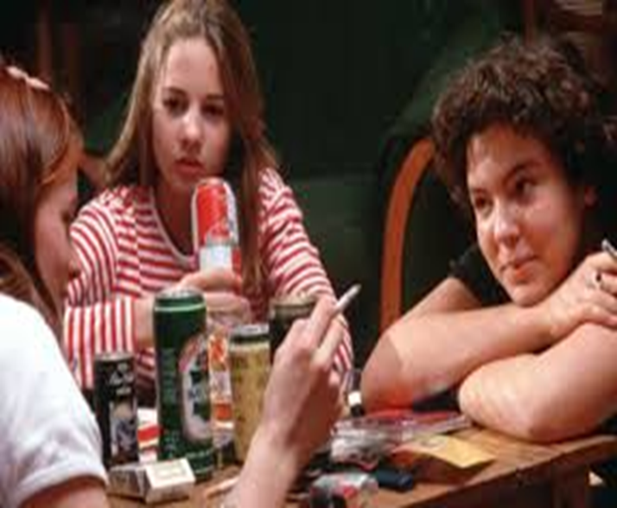
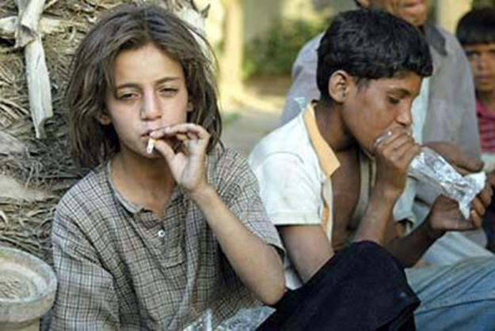
নিচের ছবি গুলো লক্ষ্য কর

Slide 4
পাঠ শিরোনাম
কিশোর অপরাধ

Slide 5
শিক্ষণ ফল
কিশোর অপরাধ কি তা বলতে পারবে;
কিশোর অপরাধের ধরণা বর্ণনা করতে পারবে; কিশোর অপরাধের কারণ বর্ণনা করতে পারবে;
কিশোর অপরাধ রোধের উপায় বিশ্লেষণ করতে পারবে।

Slide 6
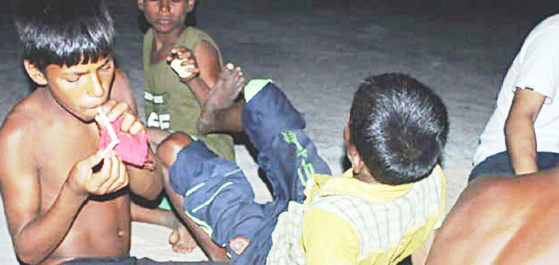
কিশোর অপরাধ
অপ্রাপ্তবয়স্ক ছেলেমেয়েদের দ্বারা সংগঠিত বিভিন্ন ধরনের অপরাধমূলক কাজকে কিশোর অপরাধ বলা হয়।

Slide 7
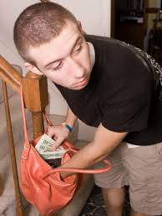
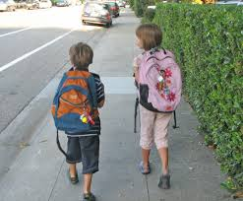
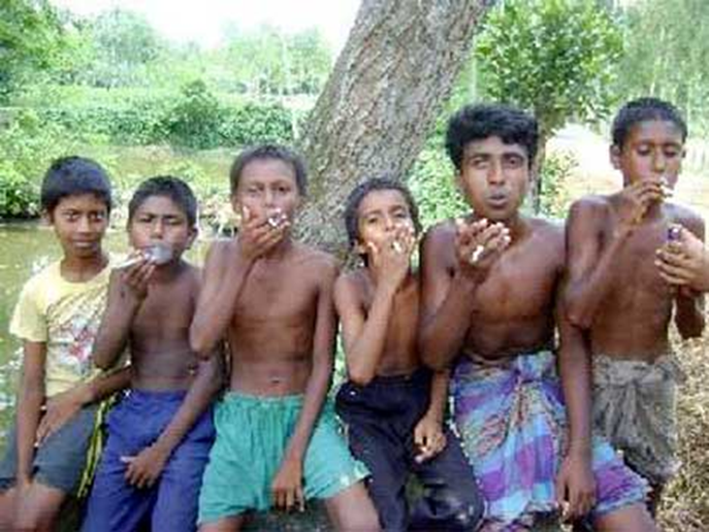
কিশোর অপরাধের ধরন
চুরি
স্কুল পালানো
ধুমপান করা

Slide 8
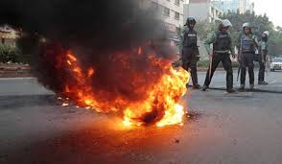
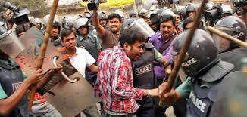
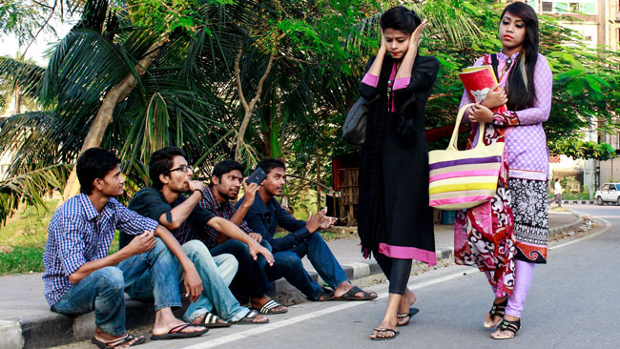
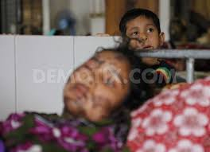
বোমাবাজি করা
মারামারি করা

Slide 9
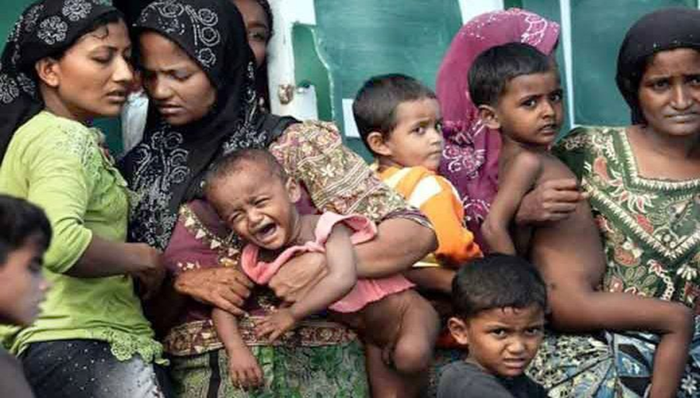
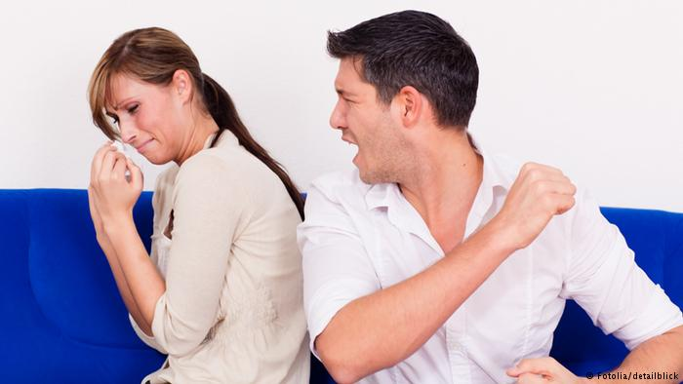
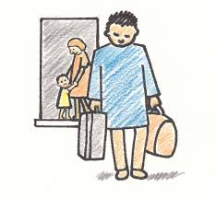
কিশোর অপরাধের কারণ
দারিদ্রতা
ঝগড়া-বিবাদ
পরিবারের প্রতি উদাসীন
খারাপ সংঘ

Slide 10
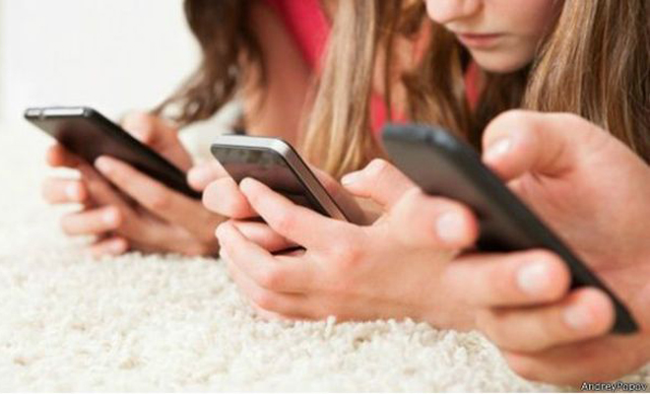
বিনোদনের অভাব
মোবাইল ইন্টারনেটের ব্যবহার

Slide 11
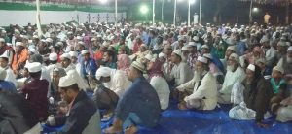
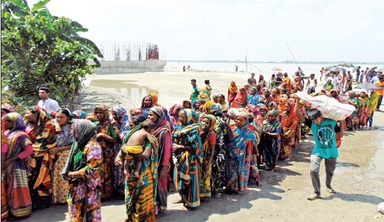
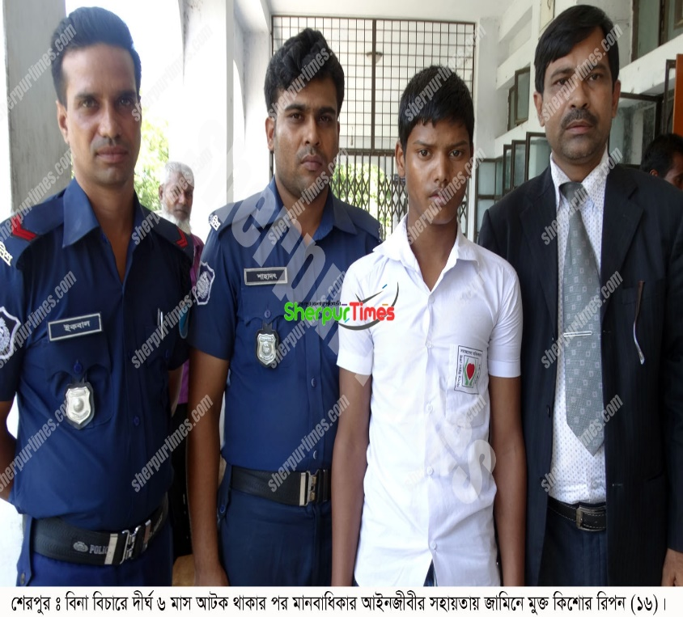
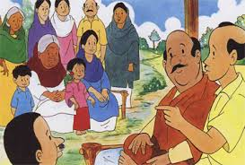
কিশোর অপরাধ রোধের উপায়
ধর্মীয় অনুশাসন
আইনের শাসন
গণসচেতনতা

Slide 12
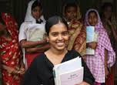
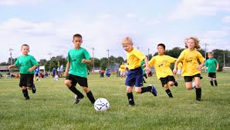
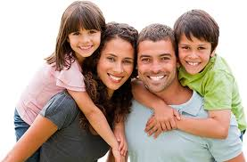
শিক্ষার অধিকার
মা বাবার ভালোবাসা
চিত্তবিনোদনের সুযোগ

Slide 13
দলীয়কাজ
কিকি কারণে শিশুকিশোররা অপরাধী হয়ে ওঠে উল্লেখ কর ।

Slide 14
মূল্যাময়ণ
মূল্যায়ন
কিশোর অপরাধ কি ?
কয়েকটি কিশোর অপরাধের নাম বল।
কিশোর অপরাধের কয়েকটি কারণ বল।
কিশোর অপরাধ রোধের কয়েকটি উপায় বল।

Slide 15
বাড়ীর কাজ
একজন কিশোর অপরাধী স্বাভাবিক অবস্থায় ফিরিয়ে আনতে তুমি কি কি পদক্ষেপ গ্রহন করবে- উল্লেখ কর।

Slide 16
সবাইকে ধন্যবাদ
This Photo by Unknown Author is licensed under CC BY-SA

